Slide 1
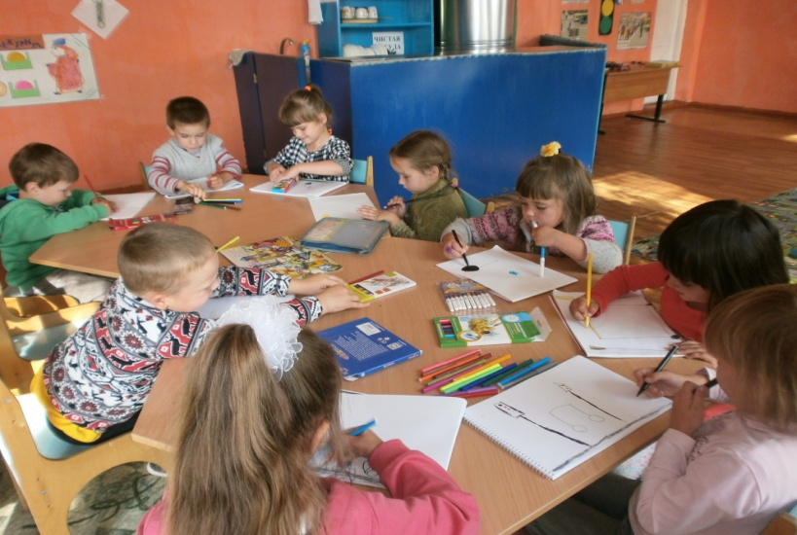
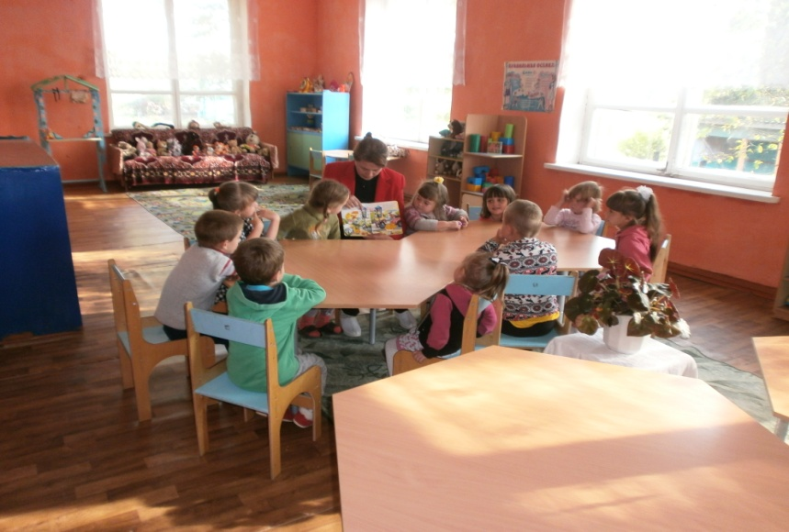
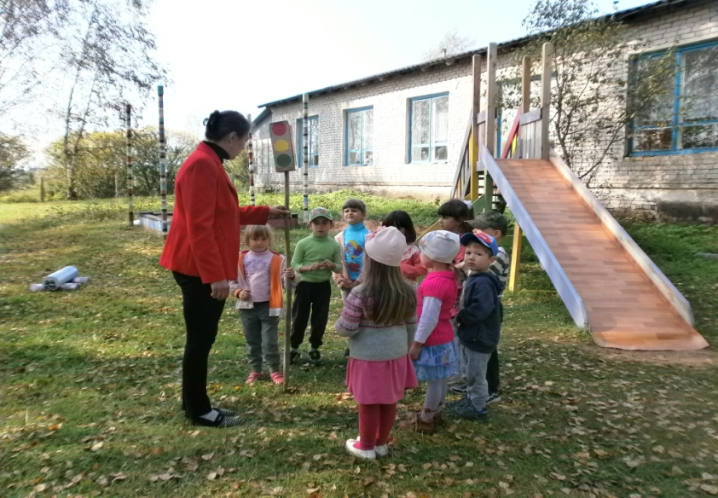
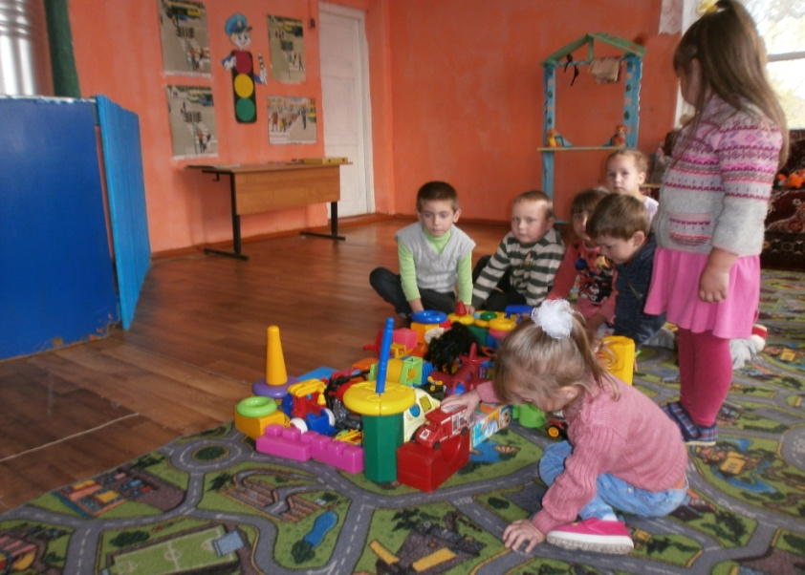
С 9 сентября по 13 сентября в дошкольной группе были проведены мероприятия по месячнику дорожной безопасности в мероприятиях приняли участие 10 детей.

